Slide 1
Projektinis darbas su „mBot“
Mantas Zambacevičius IFF-4/1
Ernestas Venckus IFF-4/3

Slide 2
Užduotis

Slide 3
Užduoties analizė

Slide 4
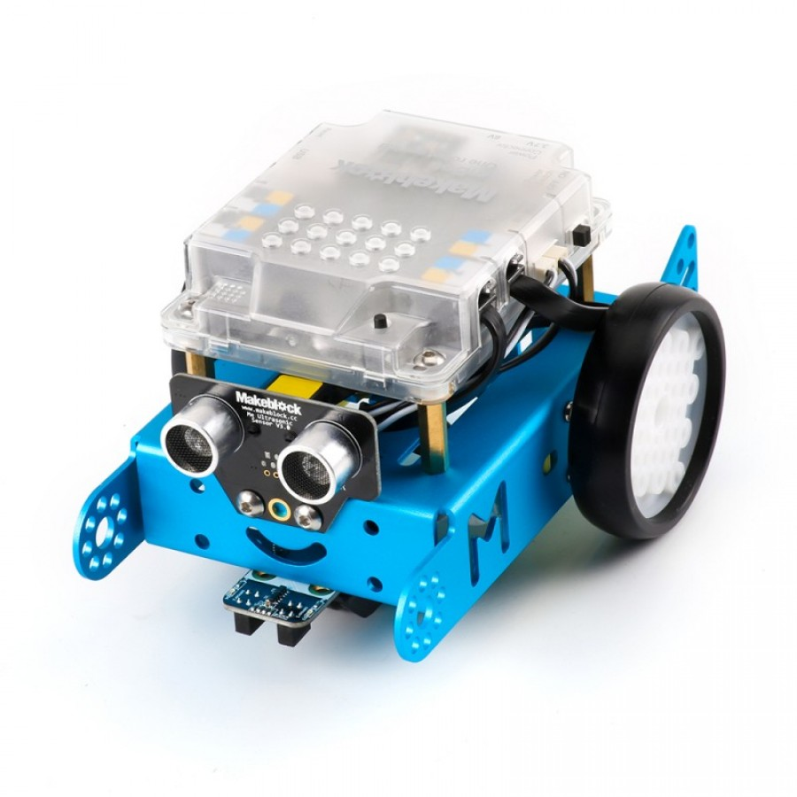
Makeblock mBot

Slide 5
Demonstracija

Slide 6
Šaltiniai

